Slide 1

第11讲 Docker原生网络

Slide 2
一
常见Docker原生网络模型
目录
二
none和host网络模型
CONTENTS
三
bridge网络模型

Slide 3
1
常见Docker原生网络模型
Part

Slide 4
一、常见Docker原生网络模型
none网络：就是没网络，容器内除了lo外没有任何网卡。创建容器时，可以通过--network=none制定使用none网络。
host网络：容器共享Docker host的网络栈，容器的网络配置与host完全一样。可以通过 --network=host 指定使用host网络。
bridge网络：Docker安装时会创建一个命名为docker0的linux bridge。如果不指定--network，创建的容器默认都会挂到docker0上。

Slide 5
2
none和host网络模型
Part

Slide 6
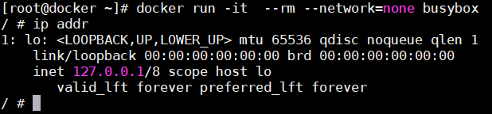
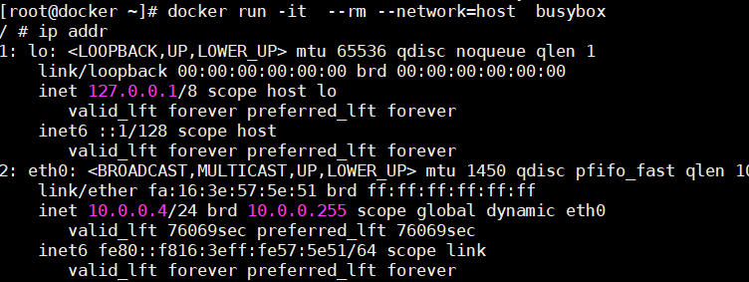
二、 none和host网络模型
none网络：就是没网络，容器内除了lo外没有任何网卡。创建容器时，可以通过--network=none制定使用none网络。
host网络：容器共享Docker host的网络栈，容器的网络配置与host完全一样。可以通过 --network=host 指定使用host网络。

Slide 7
3
bridge网络模型
Part

Slide 8
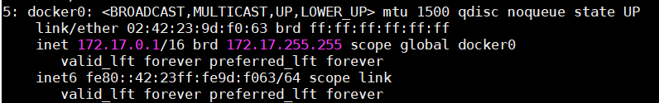
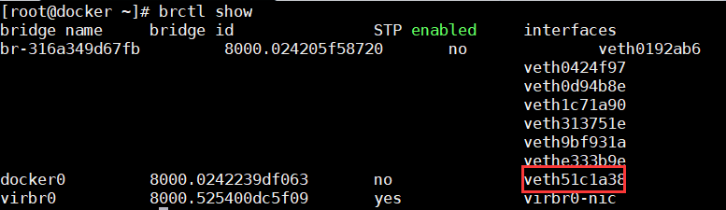
三、 bridge网络模型
Docker安装时会创建一个命名为docker0的linux bridge。如果不指定--network，创建的容器默认都会挂到docker0上。

Slide 9
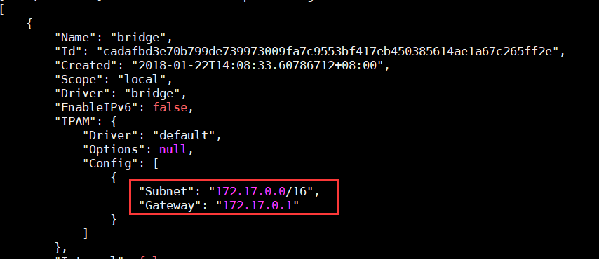
三、 bridge网络模型
查看默认docker0 网络的详细信息
docker network inspect bridge

Slide 10

本讲结束

